Slide 1
内核组件实验
石磊
2024.8.4

Slide 2
第一部分
组件化内核的意义

Slide 3
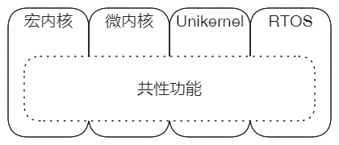
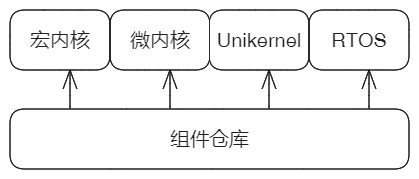
组件化内核的意义
通过对现有的典型OS内核的分析和对多种模式内核的实践，发现：
即使不同模式的OS内核乃至它们的具体实现之间，也存在很多共性的部分；但是在实际OS开发实践过程中，往往进行重复劳动，即使想到去复用其它实践已经形成的成果，也要付出较大的代价。
抽取功能
形成组件
抽取共性功能并封装为独立组件，进而形成组件仓库，以此为基础，形成另外一种的内核开发形式：
可以选择适当的组件，采取适合的组合方式，来构建各种模式的内核。
这种方式将在内核开发的效率、内核产品可靠性等方面都带来显著的提升，并且有利于内核开发者之间基于组件的协作。

Slide 4
组件化内核的意义
1. 改变内核开发模式的尝试：“码”内核 --> 组装内核
新的方式分为两步：
第一步，基于组件仓库快速的建立目标内核原型，试验和验证想法思路；
第二步，在原型基础扩展改造现有组件或者新增组件，实现场景需求；
2. 解决内核系统构建和维护的复杂性问题
把复杂问题看作简单问题的叠加，复杂系统是简单系统的迭代。
把复杂问题分解为简单问题，先单独处理每个简单问题，
再处理它们之间的复合叠加问题。

Slide 5
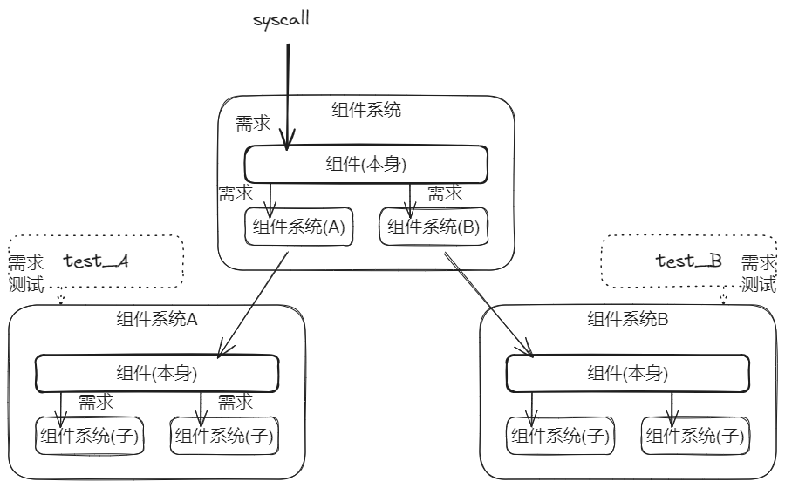
让更多人能够参与 - 问题的分解和综合
降低门槛，把复杂问题分解成简单问题，规模变大了，但是每个问题简单了。
具体就是按照组件系统逐级分解的思路，分解成大量小规模系统的功能实现或者增强问题，再逐级把结果综合起来。

Slide 6
第二部分
内核组件化的
思路和构建方式

Slide 7
总体思路
组合方案
Profile1
宏内核
等效于Linux
多仓方式管理组件
组件间单向依赖
组件库
组合方案
Profile2
ArceOS基本模式
Unikernel形式
工具
… …
微内核等
其它可能形式
建立lktool工具
帮助构建目标系统
组合方案
Profilen
RTOS
各种实时操作系统

Slide 8
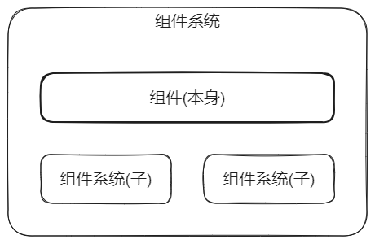
组件和组件系统的区别与关系
组件系统提供独立的功能；组件通常是功能增量。
例如virtio_blk组件，基于virtio通用功能子系统、内存分配子系统等，
只需要实现本身的功能，实际仅是功能增量。
组件系统 := 组件 + N 个组件系统 (N >= 0)
特例：最小规模组件系统直接由一个组件构成。

Slide 9
组件系统嵌套 - 从小到大逐级构建更大规模的系统
构建符合某种要求的内核(3步)：
(1) 每个子系统符合要求
(2) 综合验证各个子系统的协调问题，相互配合无冲突
(3) 当前级别的组件与支撑子系统综合后，构建和验证功能
迭代上述3步过程

Slide 10
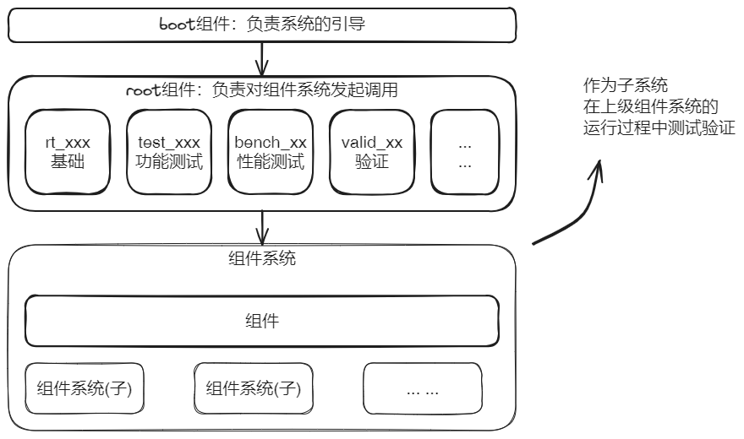
组件系统的独立运行、测试和验证方法

Slide 11
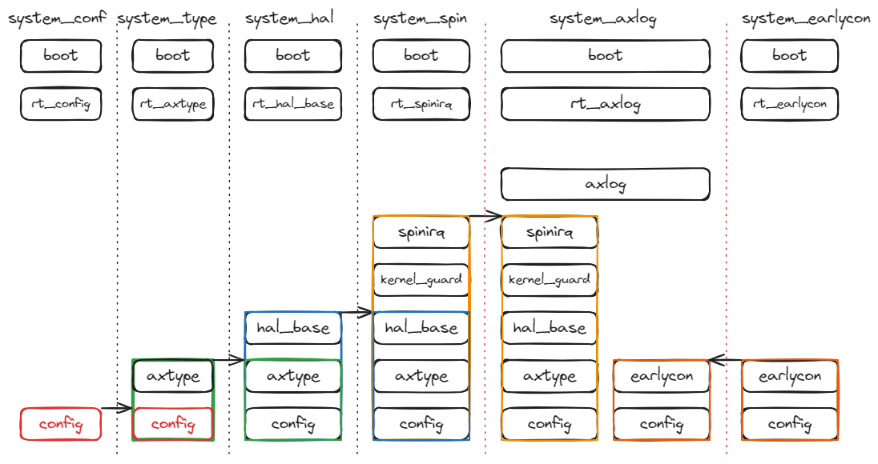
实践：从最小规模的系统逐级构建更大规模的系统
命令行：lk new proj_xxx --root rt_xxx

Slide 12
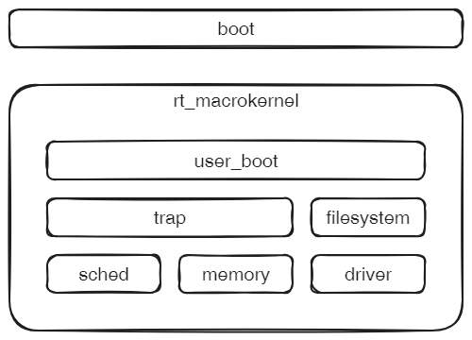
实践：逐级构建 - 形成宏内核(支持Linux syscall)
构建命令行：lktool new proj_mk --root rt_microkernel
详细步骤见lktool工程README.md

Slide 13
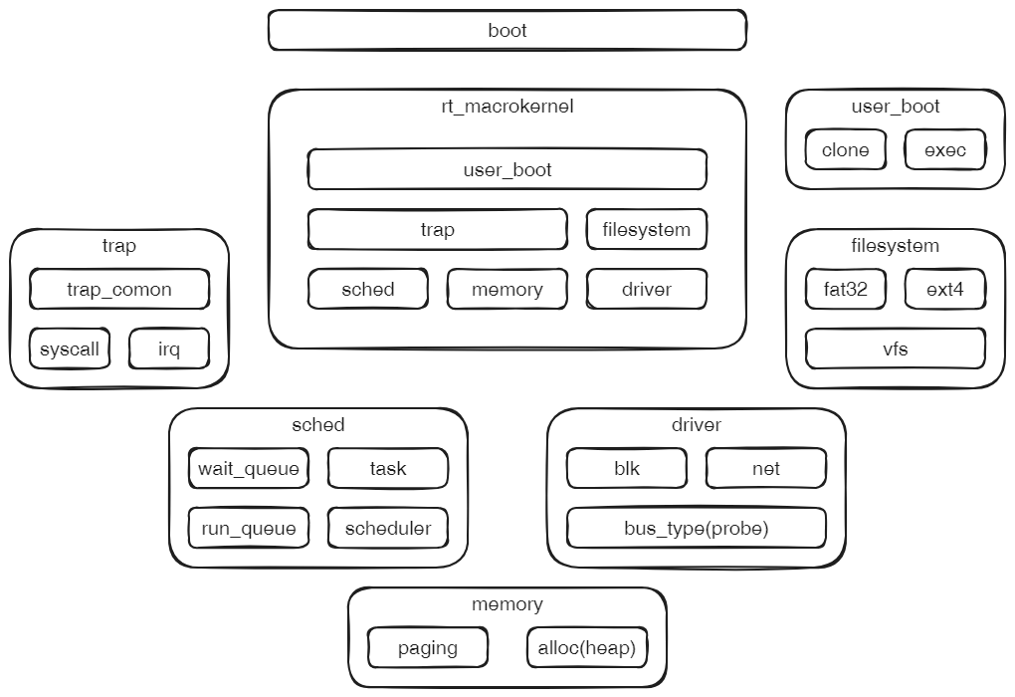
实践：逐级构建 - 形成宏内核(支持Linux syscall)

Slide 14
组件接口的规格化 (制定和统一接口标准)
ArceOS组件化项目在最初的实践过程中，就引入接口规格化以实现兼容接口的多个互备组件。
内存分配接口
任务调度接口
HAL
slab
buddy
tlfs
cfs
rr
fifo
x86_64
aarch64
riscv64
组件接口规格化的必要性：
1. 提供接口兼容的可以相互替换的组件集合：采用不同算法的性能权衡、各种安全策略的考虑，生产状态与预备上线组件在切换期间的互备存在。
2. 从团队协作方式：一方面，统一的组件接口规格，让来自不同内核实践、不同开发者的组件可以协同工作；另一方面，不必一定要接受现有组件的实现，或必须在现有组件上修改，可以自己实现新的兼容组件，通过接口测试即可，降低新组件进入组件库的门槛。

Slide 15
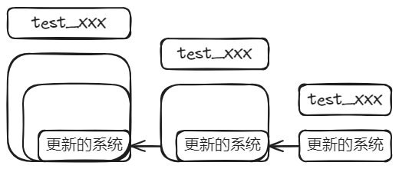
自动(回归)测试的问题
(1)回归测试基础是构建和运行以test_根组件为根的内核系统。
(2)分析组件系统的依赖关系，受影响的依赖链上的系统进行回归测试。

Slide 16
第三部分
组件实验过程和示例

Slide 17
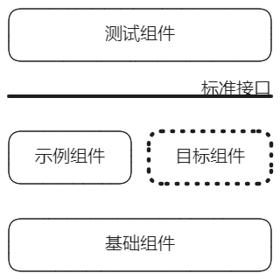
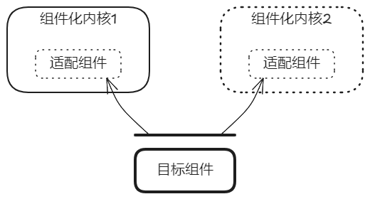
组件开发实验过程
步骤1：开发和测试独立组件
步骤2：基于组件构建内核
框架：测试组件、示例组件和基础组件
任务：参照示例组件实现目标组件，目标组件必须实现标准接口，能够通过测试组件的验证。
任务：把步骤1构建的组件用于构建新内核或者应用到现有内核，有可能需要增加相应的适配组件。
建议能够适配两个以上，以证明组件复用性。
现有内核：ArceOS/Linux/Starry/ByteOS/lkmodel

Slide 18
组件开发实验过程
步骤1：开发和测试独立组件
1.1）Clone GitHub测试工程，其中包含示例组件
1.2）尝试运行测试工程，分析示例组件的实现原理和具体逻辑
1.3）参照示例组件实现目标组件，接口兼容
1.4）运行测试工程，通过所有测例：验证目标组件兼容接口，功能达到要求
1.5）把目标组件独立为单独仓库
步骤2：基于组件构建内核
1.1）选择目标内核，可以自建也可以是现有内核ArceOS/Linux/Starry/ByteOS/lkmodel
1.2）参照目标内核对组件接口的要求，必要时建立适配组件
1.3）目标组件、适配组件及目标内核联调，并通过目标内核的基本测试用例

Slide 19
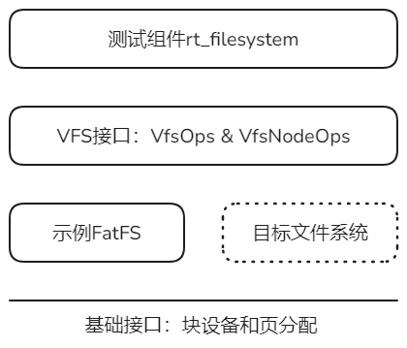
组件开发实验1 - 文件系统组件
目标：开发可复用的文件系统组件
包含一组测试用例：包括文件读写、创建删除等基本操作。
是目标文件系统组件进入组件仓库的门槛。
文件系统组件必须实现的标准接口：VFS接口。
其中VfsOps是superblock操作，VfsNodeOps是Inode操作。
示例组件除了FatFS还包括Ext4文件系统。
可以查看Starry中它们的实现和接入。
文件系统组件主要依赖块设备驱动和物理内存页分配。
对它们的使用参考示例组件。

Slide 20
组件开发实验1 - 文件系统组件 （参考原理）
抽象对象：filesystem, dir和file
filesystem(root)
axfs
dir
filesystems
mounts: devfs ramfs ……
dir
file
dir
Directory
file
File
mount
axfs_vfs
VfsNodeOps
VfsOps
filesystem
dir
axfs_XXX
FileNode
FS
dir
file
file
DirNode

Slide 21
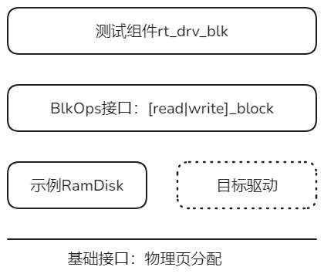
组件开发实验2 - 块设备驱动组件
目标：开发可复用的块设备驱动组件
包含一组测试用例：对块设备的发现和按块读写测试。
组件验收通过门槛。
块设备组件必须实现的标准接口：BlockOps接口。
主要包括read_block和write_block两组方法。
示例组件除了RamDisk还包括VirtIOBlk。
可以查看ArceOS中它们的实现和接入。
块设备驱动组件主要依赖物理内存页分配。

Slide 22
组件开发实验2 - 块设备驱动组件 (参考原理)
按索引
读出一块
按索引
写入一块
刷缓存
(回写模式)
FileSystem
块设备模型
Trait: BlockDriverOps
读/写?
cache
块数组
block
block
block
block
block
索引ID
0
1
2
3
4
ramdisk
virtio-blk
bcm2835sdhci
块设备：连续空间按指定尺寸划分为数组形式
关键属性：块大小 和 总块数

Slide 23
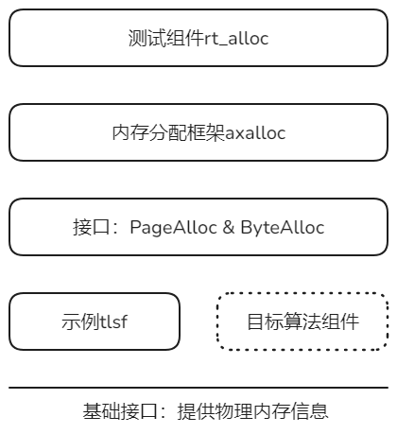
组件开发实验3 - 内存分配组件
目标：开发可复用的内存分配算法组件
包含一组测试用例：页分配和字节分配测试。
组件验收通过门槛。
内存分配基本框架和对外服务总的入口。
axalloc用于组织和选择算法组件。
内存组件必须实现的标准接口：PageAlloc和ByteAlloc。
分别满足系统对物理页和小数据结构的内存需要。
示例组件Tlsf/Buddy/Slab/Bitmap Allocator。
可以查看ArceOS中它们的实现和接入。
内存组件主要依赖系统配置或FDT获取内存信息。

Slide 24
组件开发实验3 - 内存分配组件 (参考原理)
支持Rust Library
axalloc
支持kernel页分配
alloc
GLOBAL_ALLOCATOR
Rust Trait:
#[global_allocator]
Global Function:
global_allocator()
驱动
collections::vec
byteAllocator
pageAllocator
页表自身
String

